Slide 1
1
Лабораторна робота №1
Містить розділи
1.Технологія
2.Моделювання

Slide 2

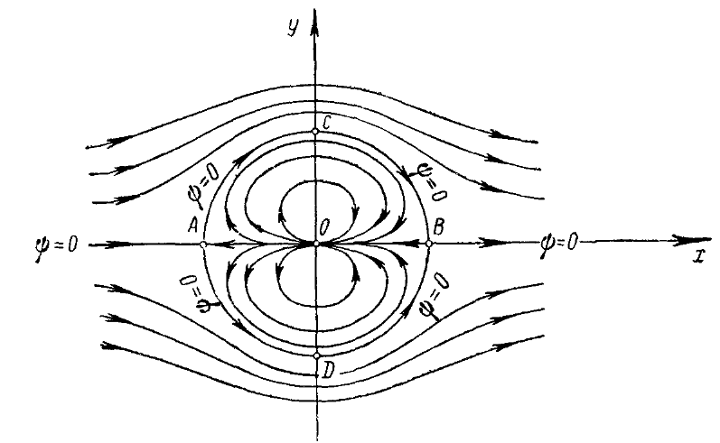
2
Стационарна ламінарна течія
1.Технологія (метод моделювання)

Slide 3

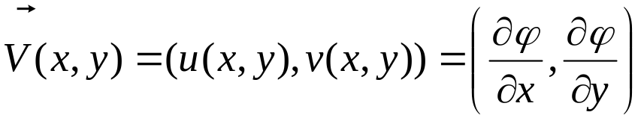


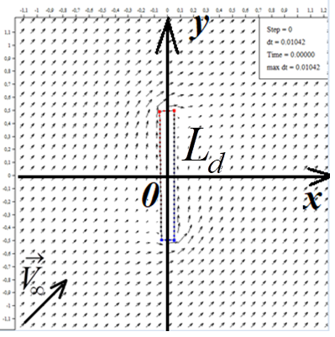
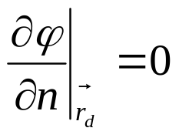


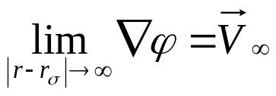

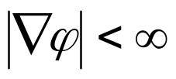
Mатематична постановка задачі
3
1)
,
2)
,
2’)
3)
4)

Slide 4



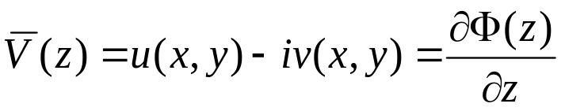
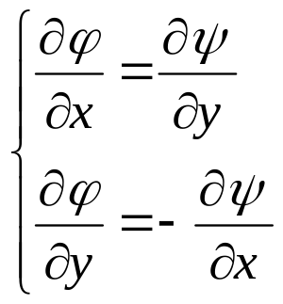
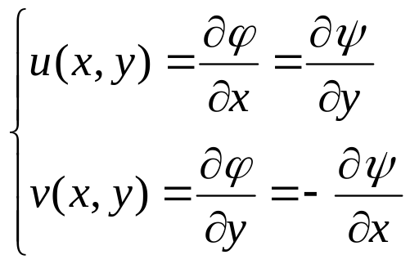
Аналітичний розв’язок для течії з навколо контуру
4
5)
6)
7)

Slide 5
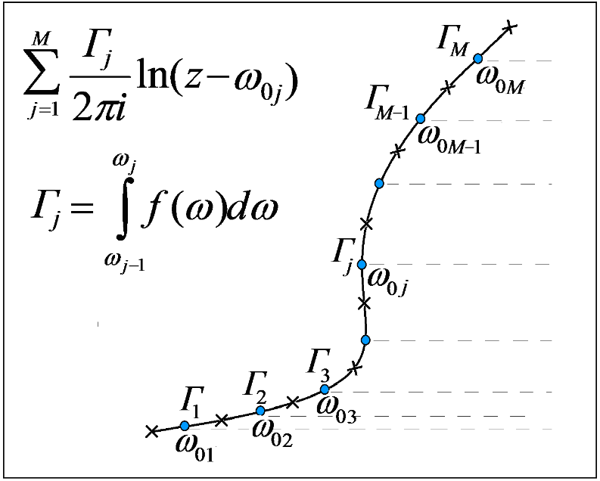
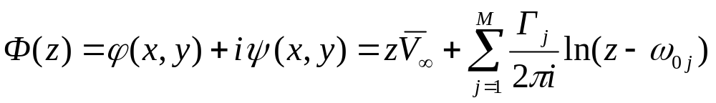

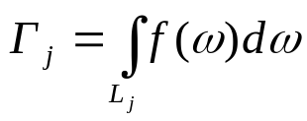

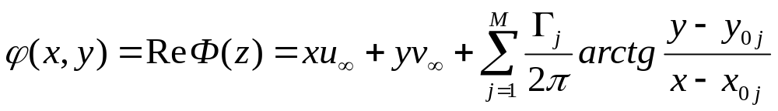
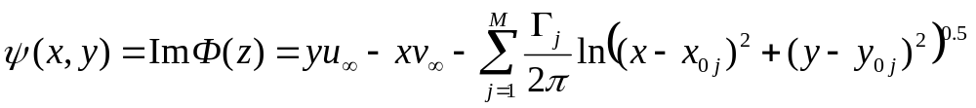


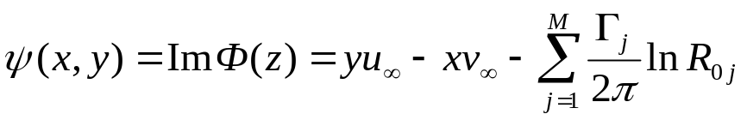
Дискретизація характеристичної функції при дискретизації простого розімкненого контуру
5
(8)
(9)
(10)
Регулярізація:
(11)

Slide 6
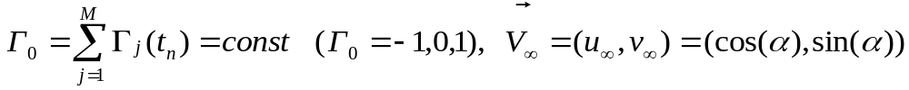
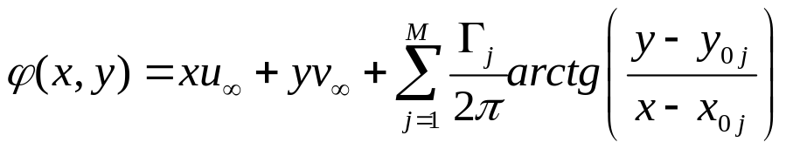
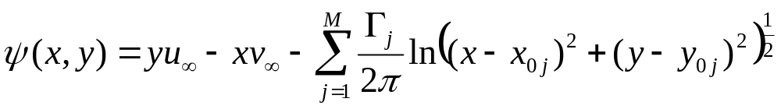
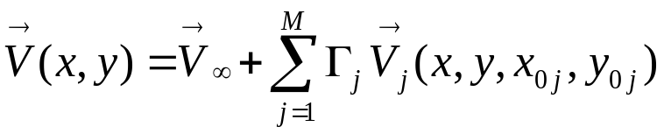
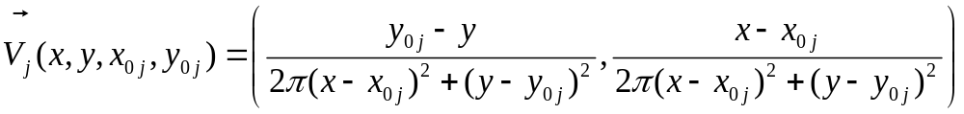

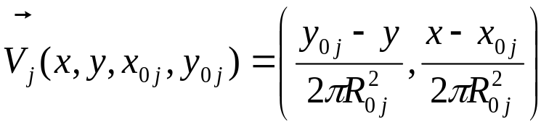
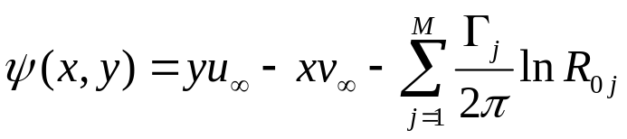
Дискретизоване представлення розв’язку задачі 1)-4)
6
При різних значеннях
11)
12)
13)
14)
Регулярізація:
15)
16)

Slide 7



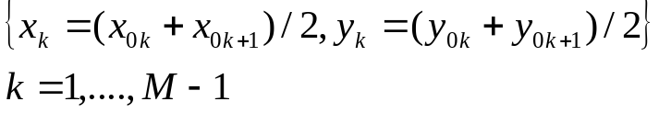


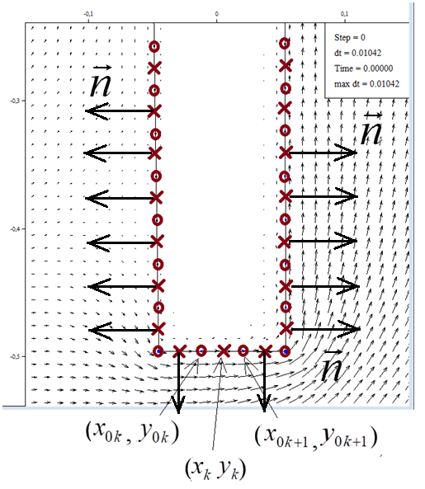



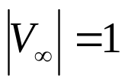
Параметри дискретизації
7
1)
Контур в системі координат:
-Впорядкований масив точок розташування дискретних особливостей:
17)
- Впорядкований масив точок колокацій розташованих між дискретних особливостей:
18)
-Масив нормалей, розташованих в точках колокацій:
19)
2)
-кількість дискретних особливостей
3)
-константа, для визначення єдиного розв’язку
4)

Slide 8
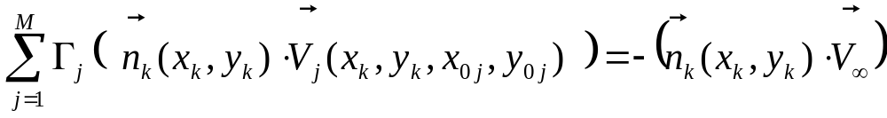

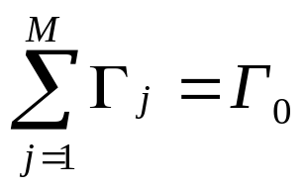
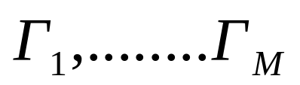
Система рівнянь
8
(20)
(21)
Розвязок:
(22)

Slide 9
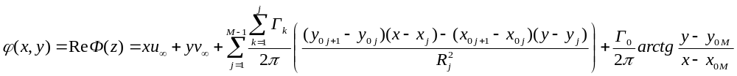
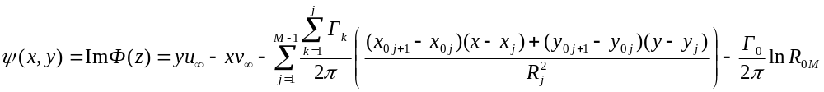
Результат Лабораторної №1
(графічне представлення полів)
9
При різних значеннях
23)
24)
25)
26)
27)

Slide 10
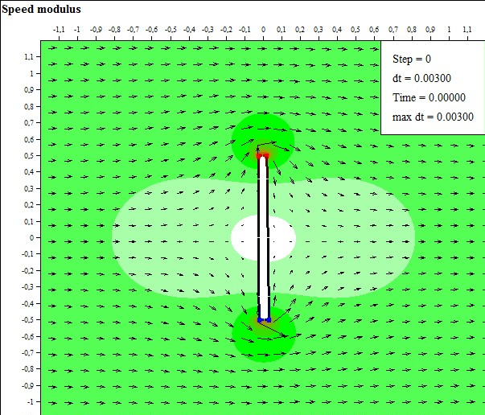
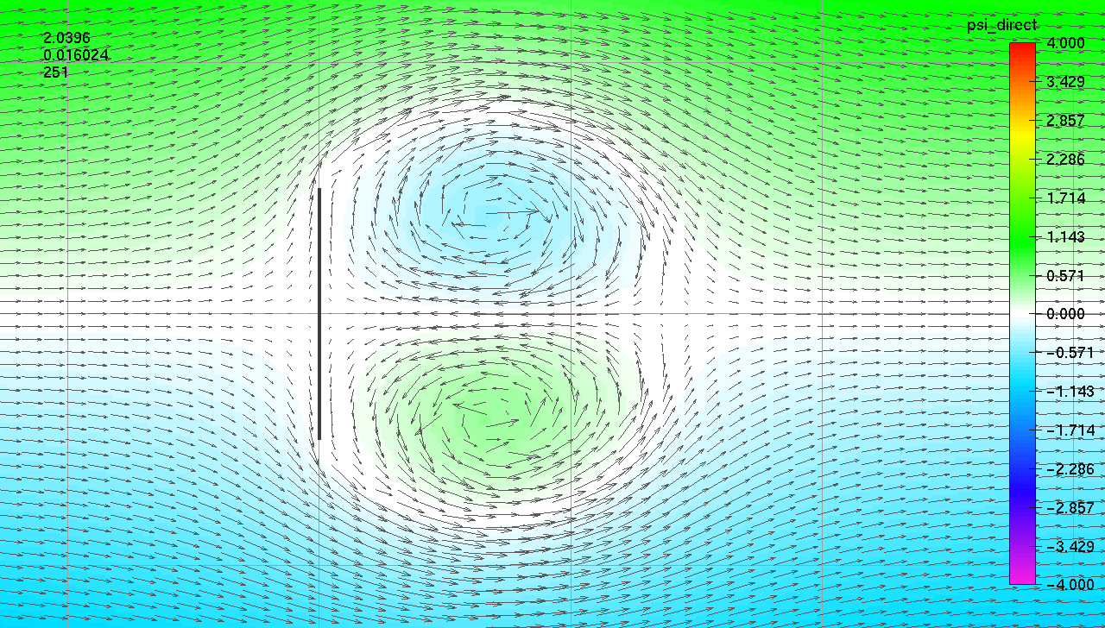
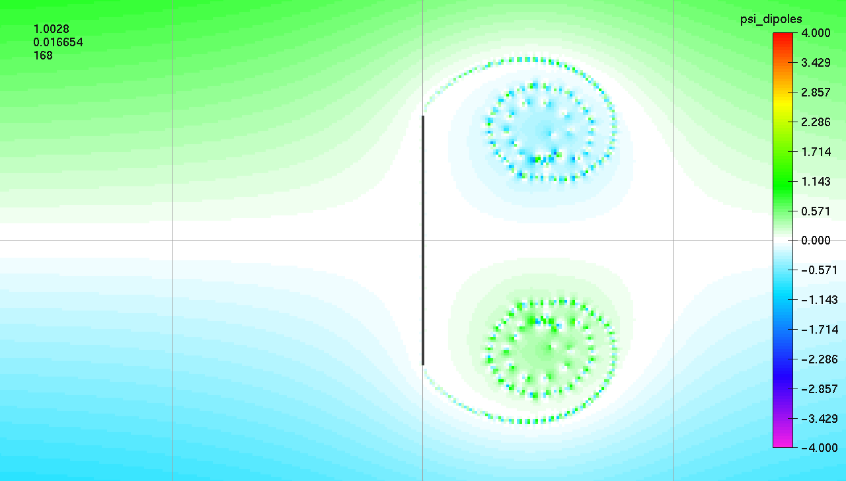
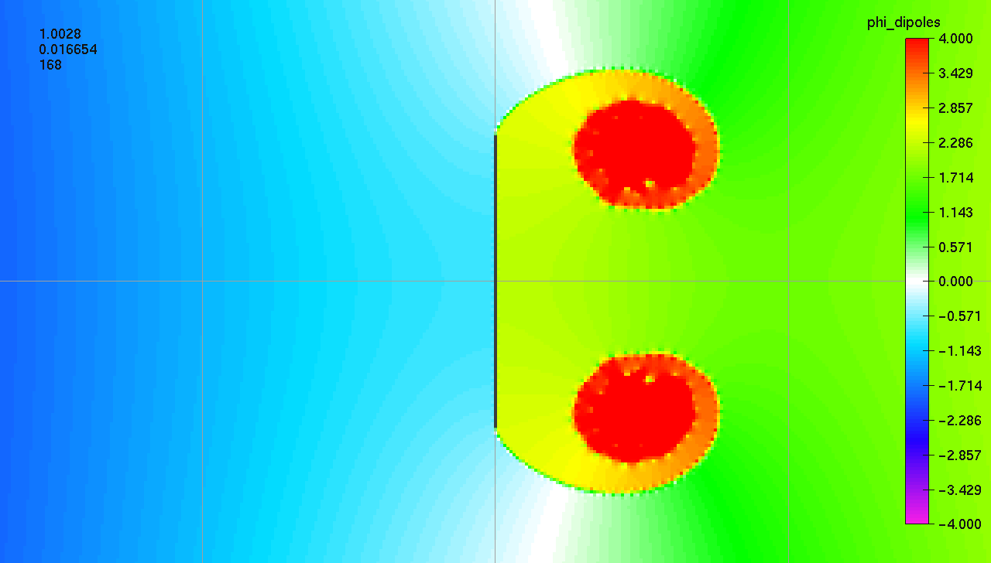
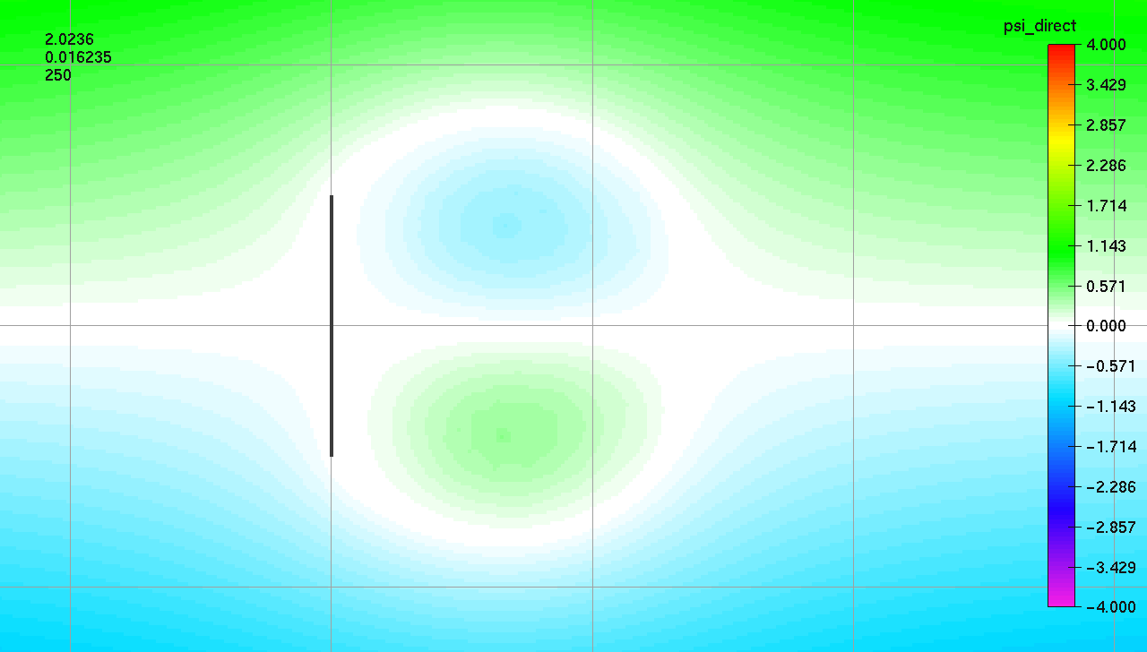
10
Приклади графічного відображення

Slide 11
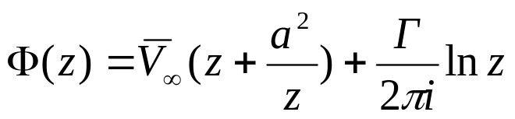
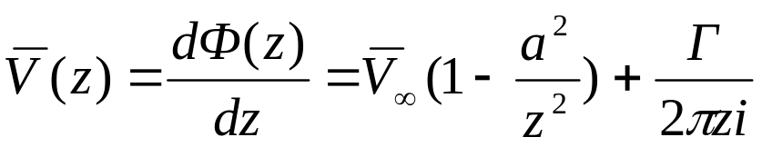
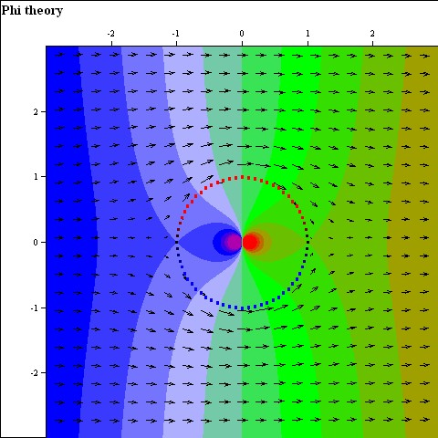
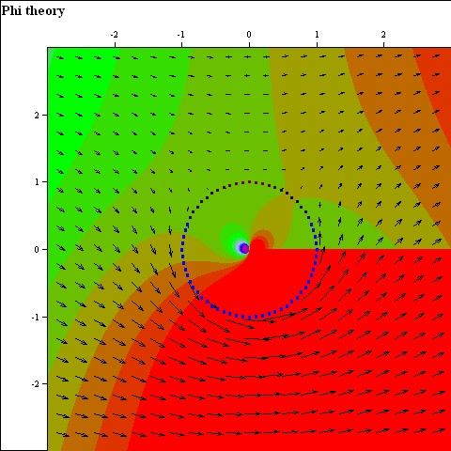
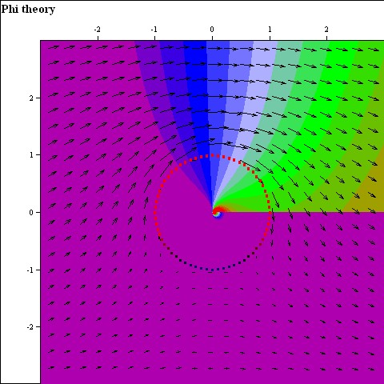
Аналітичний розв’язок для циркуляційної течії навколо кругового циліндру
11
a б в
а – Г=0; б – Г>0 ; в – Г<0.

Slide 12
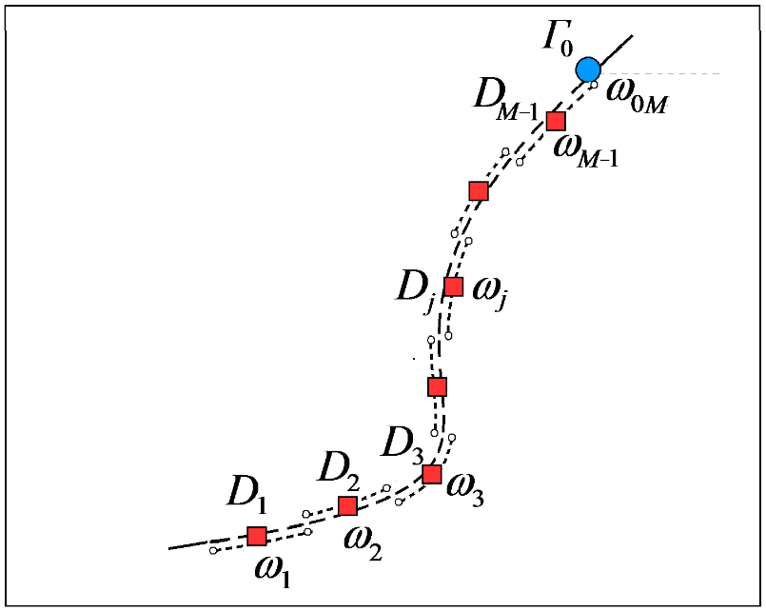
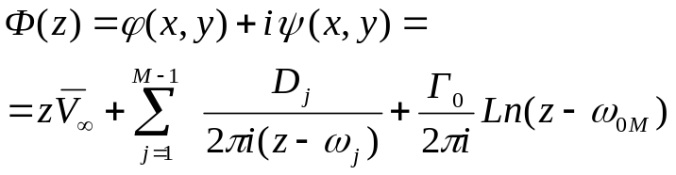
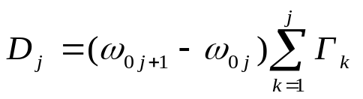
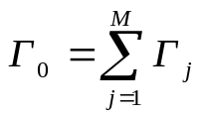

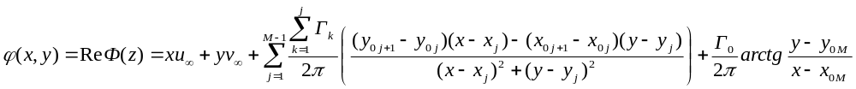

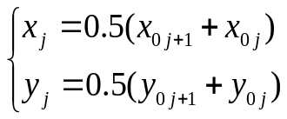
Регулярізація перетворених дискретизованих функцій
13
(23)
(24)
Регулярізація:
(25)
(26)
(27)

Slide 13
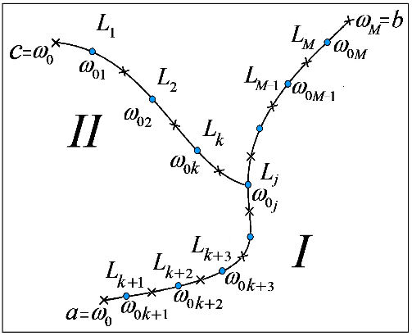
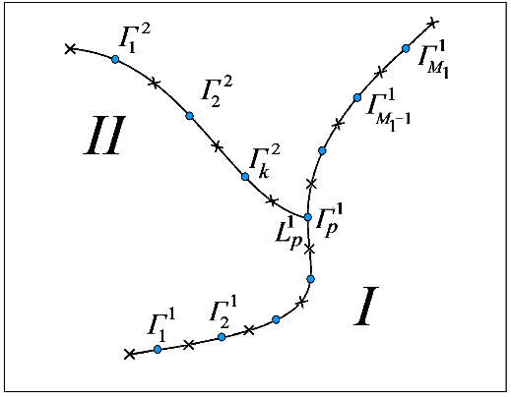
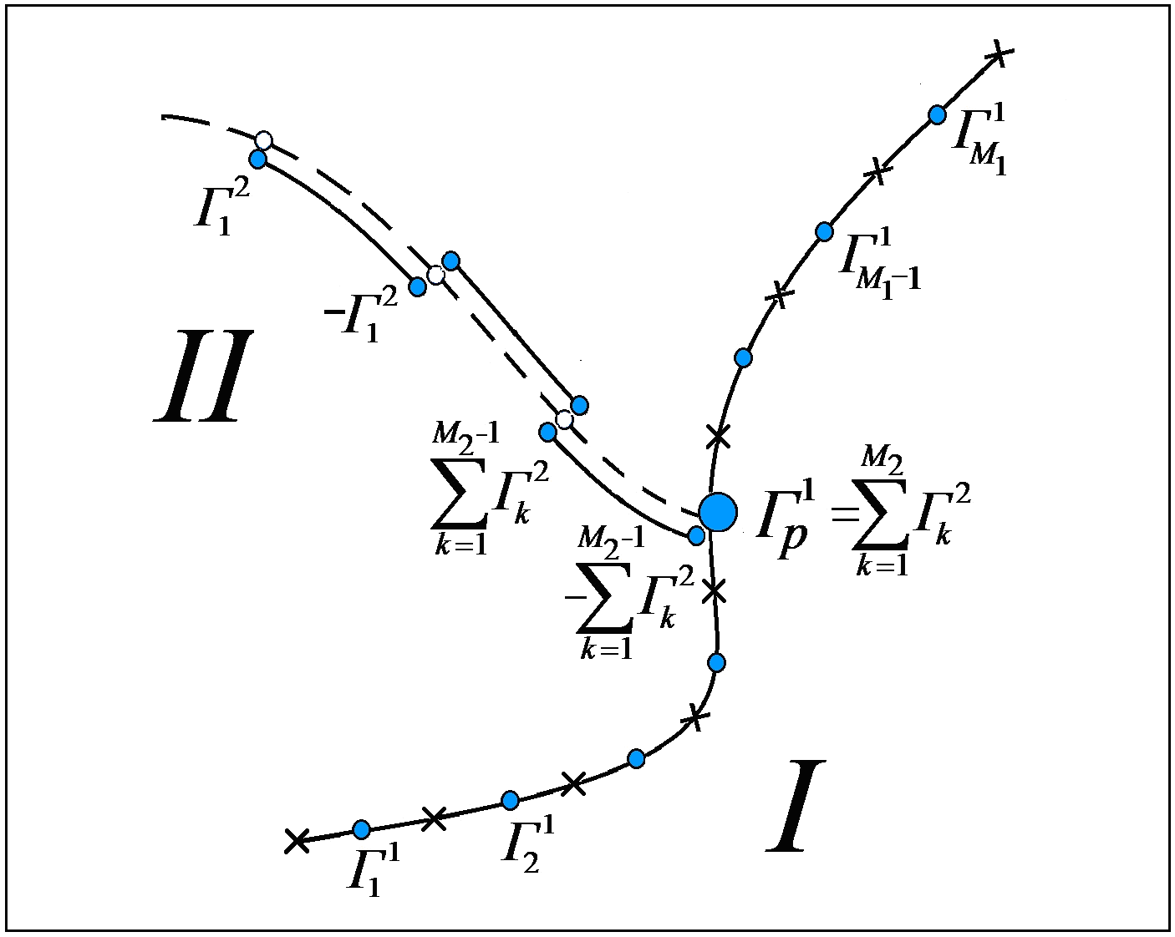
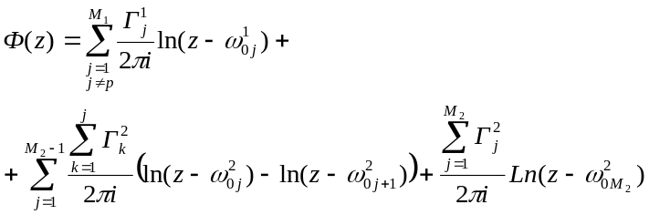











Додаток: (дискретизація характеристичної функції при дискретизації гіллястого розімкненого контуру)
9

Slide 14
Аналітичний розв’язок для циркуляційної течії навколо кругового циліндру
11
a б в
а – Г=0; б – Г>0 ; в – Г<0.

Slide 15








14
Наближений розв’язок для циркуляційної течії навколо кругового циліндру
28)
29)
a б в

Slide 16







15
Регулярізований дискретизований розв’язок для циркуляційної течії навколо кругового циліндру
a б в

Slide 17
16
СПИСОК ЛІТЕРАТУРИ
Довгий С.А., Лифанов И.К., Черний Д.И. Метод сингулярних интегральных уравнений и вычислительные технологи.-К.: Издательство «Юстон» 2016, 380с.
Лаврентьєв М.А., Шабат Б.В. Методы теории функции комплексного переменнного.- М.:ГРФМЛ «Наука».-1987.-688с.
Мусхелишвили Н.И. Сингулярные интегральные уравнения.- М.: ГИФМЛ,1962г.-600с.
Гахов Ф.Д. Краевые задачи.-М.: Изд. «Наука», ГРФМЛ,1977г.-640с.
Sarpkaya T.Computational Methods With Vortices - The 1988 Freeman Scholar Lecture. // Journal of Fluids Engeniring, Vol.111/5, March 1989.,pp.1-60.
Белоцерковский С.М., Ништ М.И. Отрывное и безотрывное обтекание тонких крыльев идеальной жидкостью. - М.: Наука, 1978. – 351 с.

